Slide 1

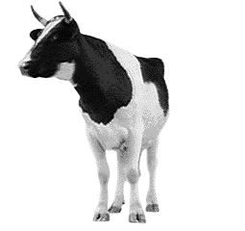
El Semental
El Semental

Slide 2
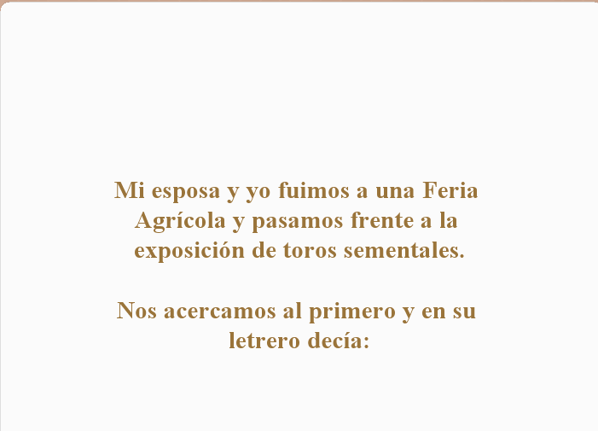


Slide 3


Slide 4
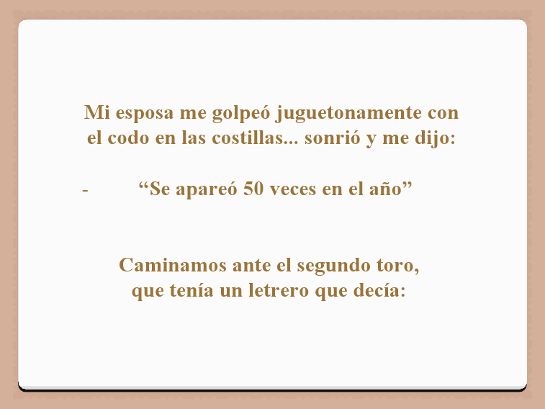


Slide 5


Slide 6
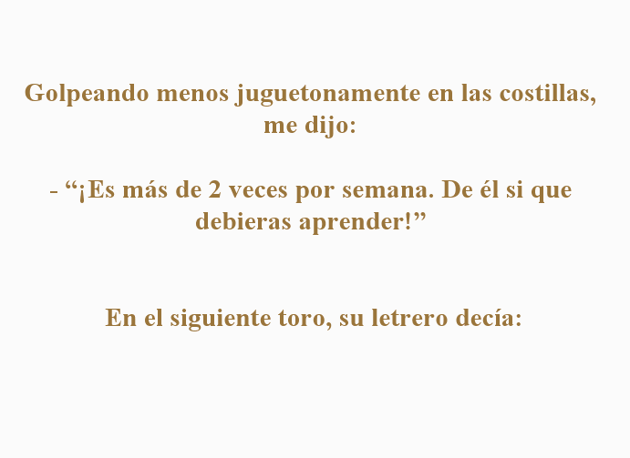


Slide 7


Slide 8
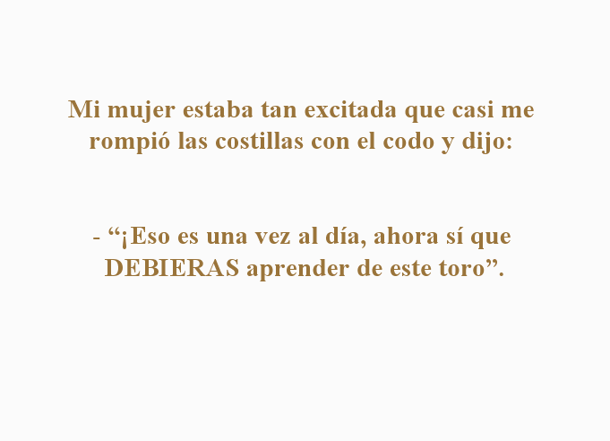


Slide 9
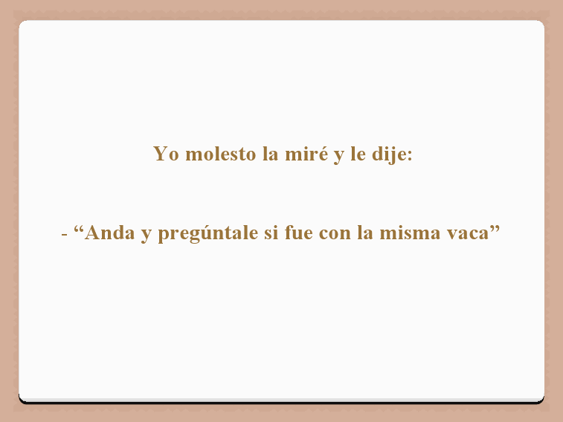
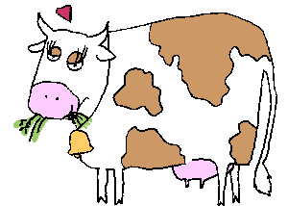


Francisco del Olmo-Jazmín

Slide 10



Accede a la sección que desees desde aquí:
Propia Creación
De la Red
Dedicatorias | Eróticos | Fechas Especiales
Graciosos | Historia y Arte | Lugares
Naturaleza y Ciencias | Política | Reflexión
Salud | Románticos | Religiosos
Dedicatorias | Eróticos | Fechas Especiales
Graciosos | Historia y Arte | Lugares
Naturaleza y Ciencias | Política | Reflexión
Salud | Románticos | Religiosos
Si deseas recibir pps periódicamente en tu correo electrónico subscríbete aquí:

